Slide 1
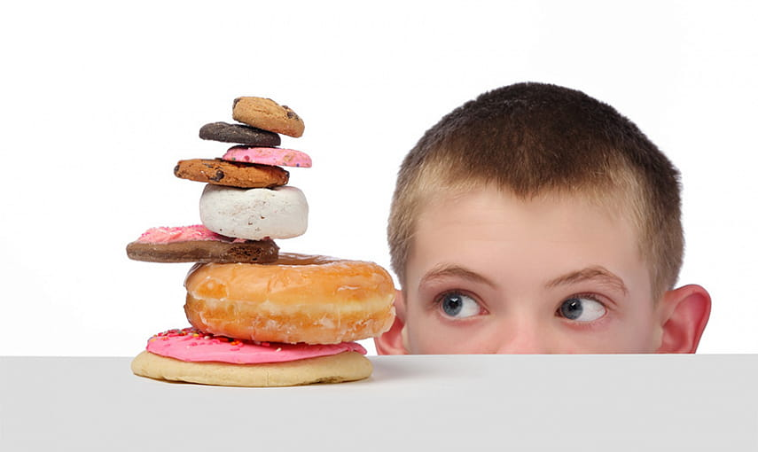
ГБПОУ СЕВЕРО-ОСЕТИНСКИЙ МЕДИЦИНСКИЙ КОЛЛЕДЖ
ТЕМА ДОКЛАДА:
«Течение сахарного
диабета у детей. Особенности работы школьной медицинской сестры с детьми, больными сахарным диабетом.»
Подготовил студент группы 3м/с Л
Дзуцев Олег
Научные руководители
Макеева Зарема Владимировна
Кулиева Фатима Тамерлановна
Владикавказ 2023

Slide 2


Сахарный диабет – это хроническое заболевание, обусловленное дефицитом инсулина или недостаточностью его действия в связи с повреждением островкового аппарата поджелудочной железы, при этом происходит нарушение всех видов обмена веществ, и в первую очередь углеводного.

Slide 3

По классификации ВОЗ различают два основных типа сахарного диабета:
Инсулинзависимый тип
(1 тип, ювенильный, ИЗСД)
составляет 12-1594 всех случаев.
Инсулиннезависимый тип
(П тип, взрослый, ИНСД).
У детей чаще всего развивается диабет 1 типа - инсулинзависимый сахарный диабет (ИЗСД).

Slide 4
Причинные факторы развития сахарного диабета:
1. Генетический фактор (80 %) - выявляется генетический дефект Ш-ой хромосомы, приводящий к изменению белков мембраны Р-клеток островкового аппарата поджелудочной железы, что подтверждается наличием ИЗСД у родственников.
2. Вирусное поражение островкового аппарата поджелудочной железы (энтеровирусами, вирусами краснухи, эпидемического паротита, ветряной оспы, цитомегаловирусами и др.).
3. Аутоиммунное повреждение Р-клеток инсулярного аппарата поджелудочной железы, что подтверждается обнаружением антител к островковым клеткам и к инсулину у пациентов в ранние сроки заболевания не получающих инсулин при воспалении поджелудочной железы (инсулите).
4. Врожденная гипоплазия поджелудочной железы.

Slide 5

Другие провоцирующие факторы:
  переедание, ожирение;
  стрессовые ситуации, травмы;
  гормональные расстройства в различные периоды детского возраста (повышение активности контринсулярных гормонов глюкокортикоидов, катехоламинов)

Slide 6

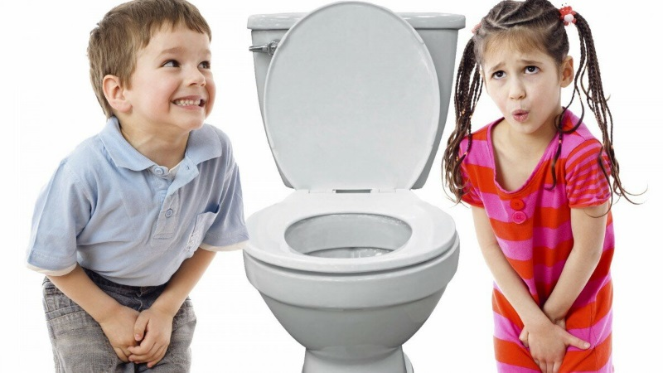
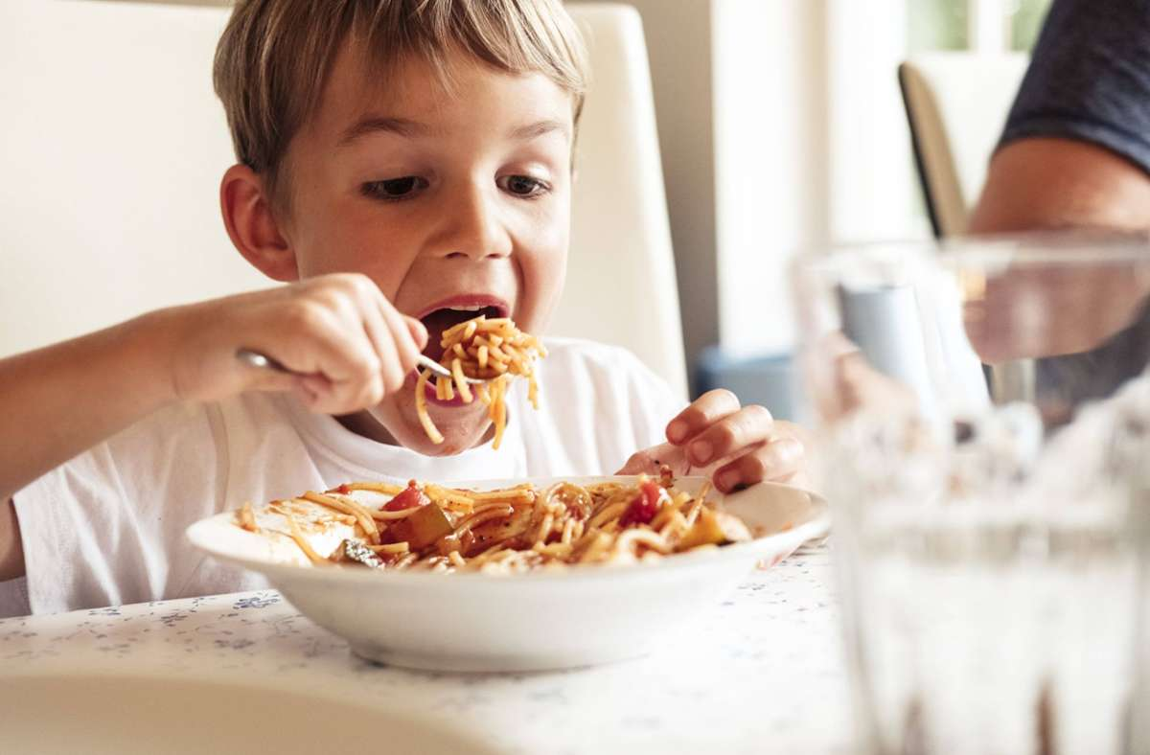
Основные клинические проявления манифестного сахарного диабета у детей:
жажда (полидипсия), чаще ночная;
частое, обильное мочеиспускание (полиурия) свыше 3-4 литров мочи за сутки;
чрезмерный аппетит (полифагия);

Slide 7

● преобладание ночного диуреза над дневным (никтурия);
● синдром обезвоживания (дегидратация):
сухость кожи и слизистых оболочек, яркий малиновый язык, трещины, заеды, потеря массы тела за короткий период;
● рецидивирующая гнойная инфекция кожи и слизистых оболочек: стоматит, пиодермия, фурункулез, вульвовагинит у девочек
(вследствие снижения иммунитета);
● изменения со стороны периферической нервной системы: боли в нижних конечностях, снижение сухожильных рефлексов.
● функциональные нарушения центральной нервной системы: повышенная возбудимость, расстройство сна, утомляемость, вялость, ухудшение памяти;

Slide 8

Изменение лабораторных показателей:
• гипергликемия (уровень сахара натощак более 7,7 ммоль/л);
• глюкозурия различной степени выраженности (от 2 до 8%);
• высокая плотность мочи (более 1030);
• гиперкетонемия и ацетонурия (при кетоацидозе);
• нарушение РН ниже 7,3 (метаболический ацидоз);
• нарастание уровня холестерина (выше 5,2 ммоль/л), липопротеидов, пировиноградной и молочной кислот;
• нарушение содержания электролитов в сыворотке крови.

Slide 9
Осложнения:
1. Диабетическая ангиопатия различной локализации (ретино-, нефро-, нейро-, артро-, гастро-, гепато-, кардиопатия).
2. Двусторонняя диабетическая катаракта.
З. Липодистрофии, липомы (из-за нарушения правил введения инсулина).
4. Синдром Мориака у детей (физический и половой инфантилизм).
5. Синдром Сомоджи (хроническая передозировка инсулина, приводящая к частым гипогликемическим состояниям).
6. Снижение иммунитета и присоединение интеркуррентных заболеваний (стоматита, пиодермии, вульвовагинита, гломерулонефрита, кандидоза и др.).
7. Развитие коматозных состояний.

Slide 10

Основные принципы лечения сахарного диабета:
Цель: достижение максимальной компенсации диабетического процесса и профилактика осложнений.
1. Лечебное питание.
2. Инсулинотерапия.
З. Патогенетическая терапия.
4. Дозированная физическая нагрузка.
5. Соблюдение режима дня.
6. Обучение в «Школе диабета».

Slide 11

Первичная профилактика
Направлена на выявление детей, относящихся к группе риска:
Дети из семей, где есть родственники больные СД
Дети с нарушением толерантности к глюкозе
Новорожденные в массой тела свыше 4 кг
Дети, страдающие ожирением

Slide 12
Вторичная профилактика
Диспансерное наблюдение и ежемесячное обследование у эндокринолога с целью:
Коррекции программы лечения
Своевременного выявления признаков обострения заболевания и предупреждения осложнений
Обучения самоконтролю состояния
Коррекции образа жизни
Проведения консультаций другими специалистами
Своевременного проведения и контроля за показателями дополнительных лабораторно-инструментальных исследований

Slide 13

Особенности работы школьной мед сестры с детьми, больными сахарным диабетом:
Сообщить классному руководителю и другим учителям о диагнозе сахарный диабет у ребенка. На последней странице школьного журнала должна быть запись о состоянии здоровья ребенка.

Slide 14

Рекомендации:
1) Провести сан просвет работу с учителями и сверстниками.
Постараться сделать так чтобы к нему правильно относились взрослые и сверстники.
2) Дети с диабетом не должны стать объектом особого покровительства, они должны в равной мере выполнять все школьные правила как и другие дети. Речь идет лишь о некоторой дополнительной заботе о них, вместе с тем они требуют осторожного ненавязчивого присмотра
3) Если ребенку с диабетом нездоровится, никогда не отправляйте его одного в медицинский кабинет или домой, только с сопровождением. Если возникает необходимость отправить его домой, убедитесь что дома есть кто-то из взрослых
4) Нельзя задерживать ребенка с диабетом в школе после занятий в то время, когда ему нужно сделать укол и пообедать, а также на уроке (сдвоенных уроках), перемене, после которых он должен перекусить
5)Ребенок с диабетом пьет чаще чем другие здоровые дети, это вызвано повышением уровня сахара в крови. Не думайте, что он хочет подшутить над вами, когда жалуется на жажду или часто отпрашиваться с урока. Это не должно вызывать раздражение у учителей.
6) Ребенок с диабетом должен иметь в доступном месте при себе глюкозу сахар или сладкий напиток, особенно в классе во время спортивных соревнований, занятий физкультурой, во время игр и экскурсий

Slide 15
7) Дети с диабетом должны принимать участие в большинстве школьных и классных мероприятиях, конечно это требует большого внимания и организационных хлопот.
Часто учителю легче запретить ребенку с диабетом в походах, соревнованиях, но тогда ребенок остается один на один со своей болезнью, будет ограничен только рамками дома, семьи, а ему нужны такие жизненные ситуации, в которых он получил бы опыт, обеспечивающий ему способность самому справляться со своим недугом.
Если запланирован поход, или экскурсия можно пригласить родителей или бабушку ребёнка, принять участие в этом мероприятии – они смогу помочь учителю, и ненавязчиво проконтролировать ребенка. Проявив терпение внимание так, вы поможете вашему ученику адаптироваться к окружающему миру, не бояться болезни и управлять ею.

Slide 16

Данные нашего исследования
Среднегодовой темп прироста заболеваемости у детей в Российской Федерации (РФ) в последние 5 лет составляет 2,8 %. В среднем по РФ распространенность СД среди детей и подростков составляет 55–58, заболеваемость – 9–10 на 100 тыс. соответствующего населения.
В структуре общей заболеваемости детей в Российской Федерации сахарный диабет составляет 3–5 %. Наряду с этим отмечается снижение возраста манифестации СД.

Slide 17
Цель исследования
На основании изучения данных дать прогностические оценки распространенности сахарного диабета в детской популяции в Республике Северная Осетия-Алания.
Материалы и методы исследования
Проанализированы данные общей заболеваемости сахарным диабетом детского населения Республики Северная Осетия-Алания (РСО-Алания).
В качестве материалов были использованы формы ежегодной статистической отчетности за 2016–2022 гг.
Показатели общей заболеваемости рассчитывались на 100 тыс. соответствующего населения.

Slide 18
Результаты исследования
Согласно статистическим данным в РСО-Алания, как и в Российской Федерации, отмечается рост общей заболеваемости сахарным диабетом среди детского населения (от 0–14 лет) с некоторыми колебаниями в отдельные годы.
Так, распространенность данной патологии (на 100 тыс. соответствующего населения) в РСО-Алания составила 83,1 в 2022 г. По сравнению с 2016 г. с показателем 61,3 темп прироста за анализируемый период составил 35,6 %.
Также следует отметить, что на резкое увеличение количества детей, больных сахарным диабетом, повлияло молниеносное распространение и течение коронавирусной инфекции, которая губительно влияет на многие системы организма.

Slide 20

Заключение
Результаты исследования свидетельствуют о стабильно высоких уровнях распространенности сахарного диабета среди детского населения (0–14 лет) в РСО-Алания за период (2016–2022 гг.)
Отмечается аналогичная с Российской Федерацией тенденция к росту данной патологии среди городского и сельского населения.
Большое значение имеет проведение профилактических мероприятий по нивелированию факторов риска, способствующих развитию сахарного диабета у детей.

Slide 21


